Slide 1
Stand ard Template
LOG O H ERE
—— iSlide PowerPoint
Adjust the spacing to ada pt to Chinese typesetting,
use the reference line in PPT.
www. islide.cc
Spe aker name and title

Slide 2
CON TEN TS
摘要
数据分析
分析人物
可视化设计

Slide 3
摘要
0 1
Abstract

Slide 4
摘要
维基百科是全球网络上最大且最受大众欢迎的参考工具书，其内容可以被大众用户所修改。由于所涉及的人数众多且没有准入门槛，编辑者们有时会意见不一致。他们会不厌其烦地调整文章，甚至进行与实际内容无关的编辑行为，且不一定会妥协。这种情况下就会出现一场编辑战。
本次课程设计，我们组针对维基百科的编辑历史数据，通过可视化的方法来还原编辑战的诸多细节。

Slide 5
数据分析
02 2
Data analysis

Slide 6
数据介绍
数据来源为wikipedia的词条的View history页，和Difference between revisions版本对比页。
View history页中的数据可经过解析得到表格数据，每个数据项5个属性，分别为编辑时间，编辑作者，编辑类型（是否为minor edit），此版本词条的总字节数，编辑内容（编辑内容为非结构化数据，我们组将其分为增添、删除、撤销三类），其中编辑作者、编辑类型、编辑内容为定类型数据，编辑时间为定序型数据，总字节数为定量型数据。
版本对比数据为非结构化数据，我们组从中提取修改位置、修改字节数数据，修改位置和修改字节数为定量型数据。

Slide 7
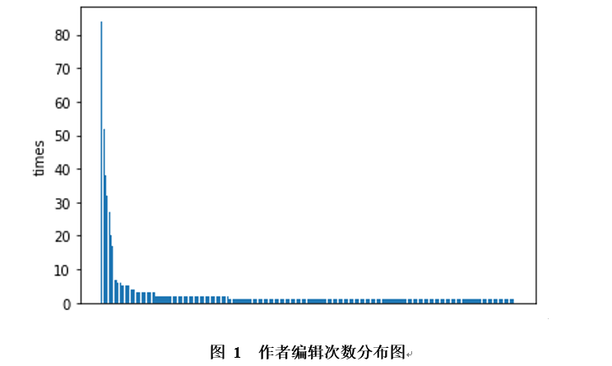
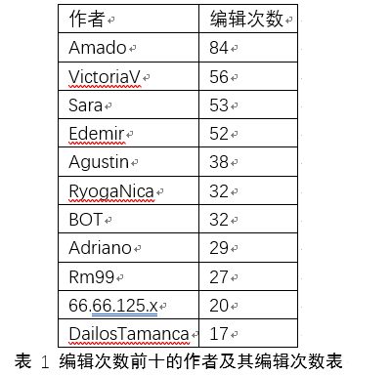
数据分析
针对VAST Challenge 2008，Paraiso的数据进行分析，统计得到共1009条记录中，共出现了382个作者，平均每个作者出现2.641次，标准差为7.273，其中机器人（“BOT”）编辑了32次。除了机器人外，最多出现的作者编辑了84次，作者出现次数的四分位数为2,1,1。作者编辑次数的具体分布如图1所示，该图和以上数据说明绝大部分作者都只参与了一次编辑，少部分作者参与了绝大多数的编辑。其中编辑次数前十的作者如表1所示（其中第七“BOT”为系统机器人）。

Slide 8
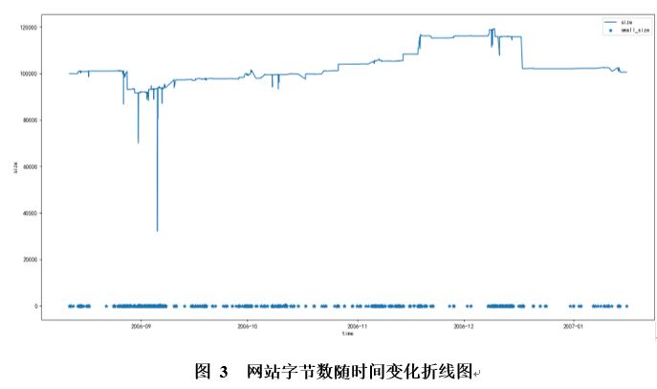
数据分析
本数据的时间跨度为6个月，经过分析得到，月编辑多集中于该月编辑次数多的作者中，绝大部分作者的月编辑次数都在3以下，和整体的分布基本上相同。另外在统计各月高频作者后得到，在每个月编辑多的作者，也很容易出现在下个月的多次编辑的作者中，也就是说多次编辑的作者，其编辑行为在月这一时间尺度上往往也会持续的，不会出现在某月多次编辑后，过几月再多次编辑的情况。
网页大小字段通常取值在90000到100000之间，但也有一小部分很小，约为几十到几百不等。较大的为正常网站编辑后的总字节数，较小的通常为Paraiso Manifesto的反对者将全部的百科信息删去，或改为警告语诸如“WARNING,YOU‘VE BEEN BRAINWASHED, LEAVE THIS PAGE!”
图3为编辑战开始以来的时间与网站的字节数之间的关系与时间的关系。
图中上方为剔除小于1000字节的非正常编辑记录之后的变化曲线，下方为非正常编辑的出现情况，初步可见，上方曲线变化的频率与下方非正常编辑发生的频率基本相当，可以看出编辑战是分了若干个阶段进行的，有时较为缓和，有时较为激烈。

Slide 9
数据分析
编辑类型（Minor）字段则仅包括两个可能的取值：True和False。其中值为True的记录约占25%代表着改动不大，改动详情中多为“revert”、“undid”等字样，也包括很多拼写语法错误的修改以及链接的添加；为False的记录约占75%，形式较多，既包括大段的修改，也包括一些修改的“revert”和“undid”。
最后我们对每一条编辑的编辑内容（notes）字段进行分析，主要包括以下几个方面的内容：
对于编辑区域的描述：这类描述一般会出现在notes字符串的开头，以？起始，标注编辑内容属于哪个section，比如Introduction，See also等，这里的问号对应wiki百科现在的→，表示section edit。
用户之间的关系：根据notes的内容我们可以发现不同用户之间的关系，比如A用户可能会撤销或回退B用户的编辑内容，或者用户A在notes中会对用户B的编辑进行评价。
对于编辑内容的描述：一般用户会在notes中编写他们的具体修改内容

Slide 10
分析任务
03 3
Tasks

Slide 11
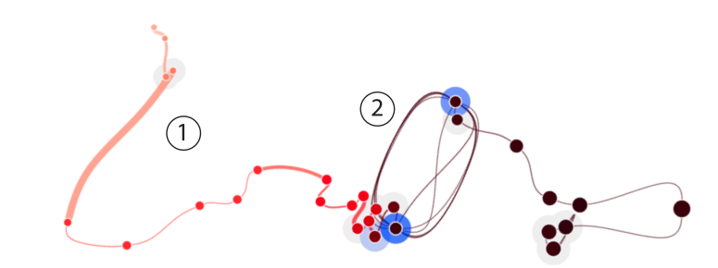
3.1 百科文本的演变过程
文本数据最重要的是其内容随时间的变化趋势，从中需要体现出不同版本随时间的演进历史、不同版本之间的相似性、以及各个时间段争论的焦点。
计划采用论文 Time Curves: Folding Time to Visualize Patterns of Temporal Evolution in Data 中给出的可视化方式。维基百科文本为一高维向量，需要将其投影到二维，以可视化各版本的相似性。
利用各个点的亮度来代表事件的先后顺序，如下图所示。
由于维基百科的编辑次数较大，逐一计算文本向量之间的改动复杂度过高，因此对于改动较小的格式或拼写修改，将其渲染为某次编辑的光晕，而非某个单独的点。
同时在曲线图一侧展示部分简介，如总编辑次数，总时长等背景。

Slide 12
3.2 编辑者之间的相关关系
相关关系通过数据项的Note属性提取
提取规则：
1、编辑者A撤销了编辑者B进行的修改，视为AB有相关关系
2、编辑者A在Note中提到了编辑者B，视为AB有相关关系
提取出相关关系后绘制关系网络图，并观察：
1、能否划分编辑者阵营
2、不同编辑者的影响力

Slide 13
3.1 百科文本的演变过程
文本数据最重要的是其内容随时间的变化趋势，从中需要体现出不同版本随时间的演进历史、不同版本之间的相似性、以及各个时间段争论的焦点。
计划采用论文 Time Curves: Folding Time to Visualize Patterns of Temporal Evolution in Data 中给出的可视化方式。维基百科文本为一高维向量，需要将其投影到二维，以可视化各版本的相似性。
利用各个点的亮度来代表事件的先后顺序，如下图所示。
由于维基百科的编辑次数较大，逐一计算文本向量之间的改动复杂度过高，因此对于改动较小的格式或拼写修改，将其渲染为某次编辑的光晕，而非某个单独的点。
同时在曲线图一侧展示部分简介，如总编辑次数，总时长等背景。

Slide 14
3.2 编辑者之间的相关关系
相关关系通过数据项的Note属性提取
提取规则：
1、编辑者A撤销了编辑者B进行的修改，视为AB有相关关系
2、编辑者A在Note中提到了编辑者B，视为AB有相关关系
提取出相关关系后绘制关系网络图，并观察：
1、能否划分编辑者阵营
2、不同编辑者的影响力

Slide 15
可视化方案
04 3
Visualization Plan

Slide 16
问题
1、正常的编辑模式是怎样的（某个段落在作者部分形成修改链条）
2、如何发现异常的编辑
3、异常的编辑有哪些（全部删除、两人）
4、

Slide 17
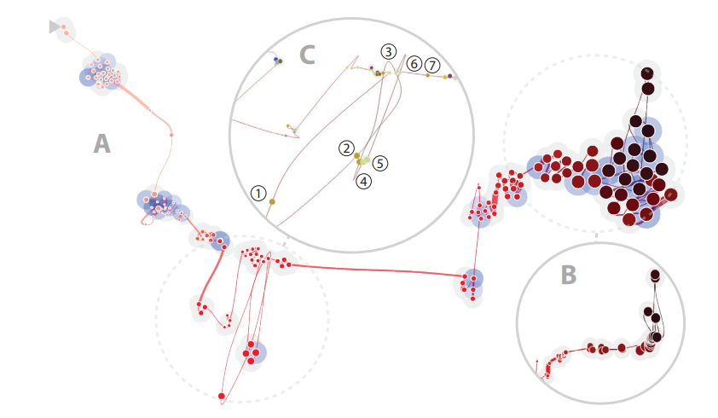
4.1 百科文本的演变过程
时间曲线基础属性：
每个节点表示一个更新的版本，节点大小表示编辑者的总编辑次数
绘制的线的粗细，表示两个相邻点经历了反复的修改
光晕的深浅代表相似版本的数量
网络交互设计：
用户通过鼠标点击一个点后，显示此编辑的具体相关信息和编辑者
用户可框选一部分曲线图进行放大，以更清晰地看清曲线图上的细节，如右图所示
用户点击一个编辑者后，在曲线中显示所有该编辑者的编辑记录
设计实现思路：
增加弹窗和显示信息
实现关联选择
动态地实现布局计算，以实现框选

Slide 18
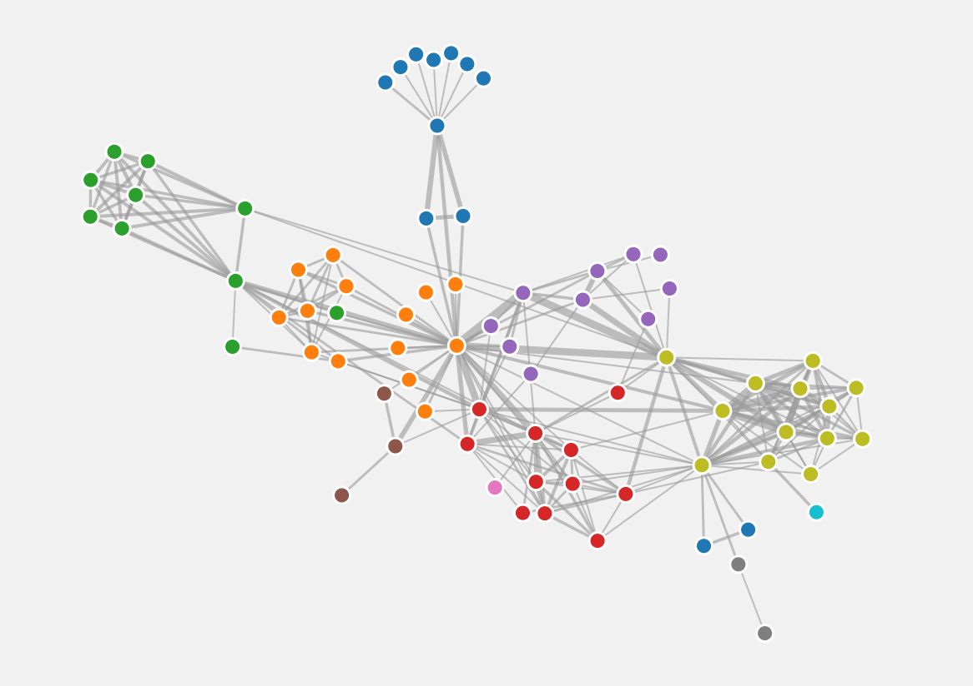
4.2 编辑者关系网络图
网络基础属性：
每个节点表示一个编辑者，节点大小表示编辑者的总编辑次数
绘制的线的粗细，表示相关关系密切与否
网络交互设计：
用户通过鼠标点击一个点后，显示此编辑者的相关信息和统计数据
用户在作者列表中选中作者，在图中对应的点周围添加轮廓标记
用户可以选定一个点将其拖动到任意位置，并且实时观察到其他点的动向，利于用户观察某一个编辑者对于其他编辑者的影响力
设计实现思路：
增加弹窗和显示信息
实现关联选择
动态地实现力导向算法，实时输出处于迭代过程中的网络图

Slide 19
—— Thank
you for wa tching.

